Slide 1
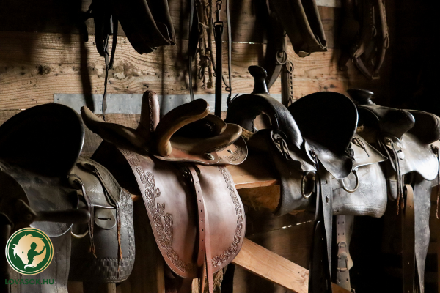


NYEREG TÍPUSOK

Slide 2
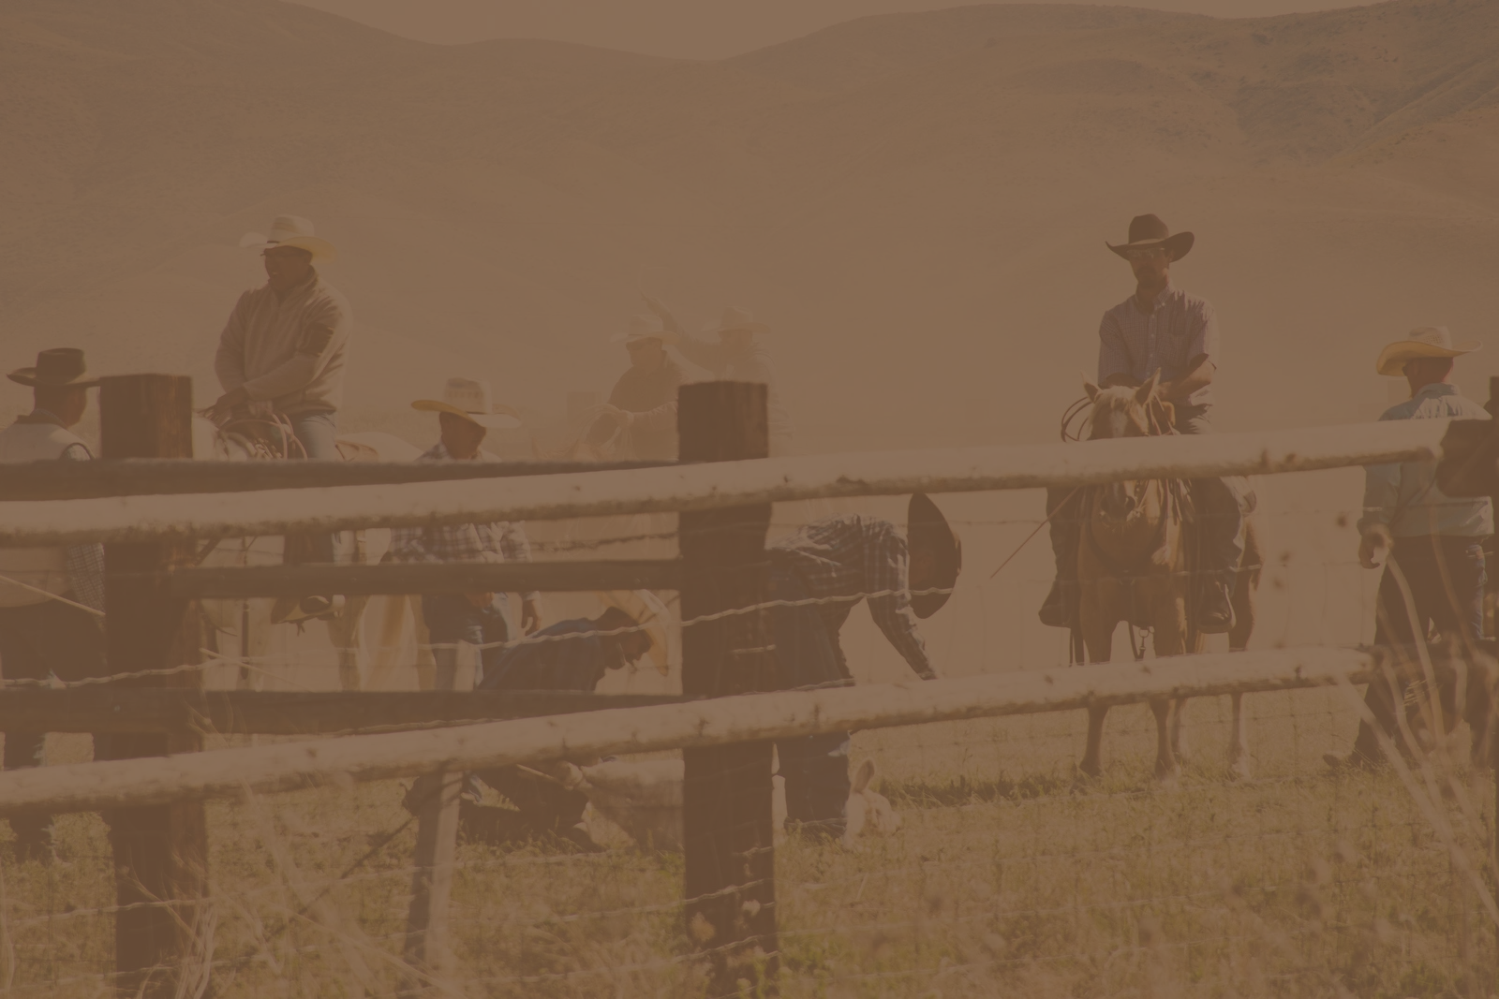
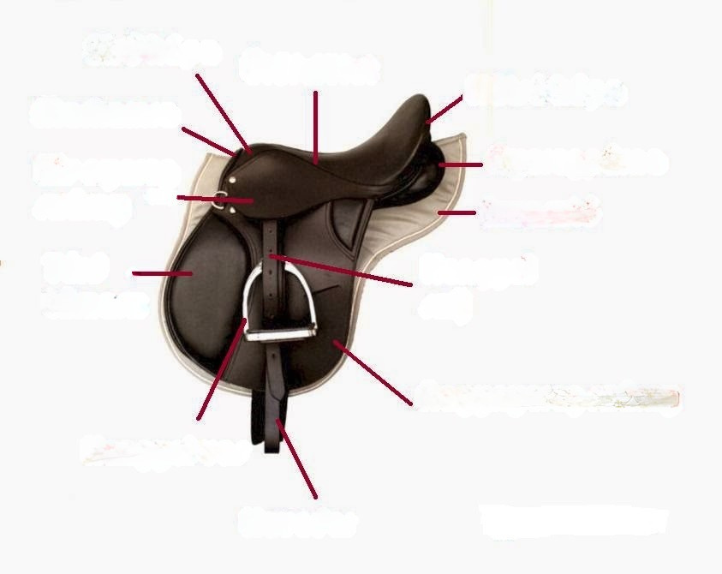
Nyereg részei
Első kápa
Ülőfelület
Hátsó kápa
Markamra
nyeregpárna
Kis nyeregszárny
Izzasztó
Térdtámasz
Kengyelszíj
Nagy nyeregszárny
Kengyelvas
Heveder

Slide 3
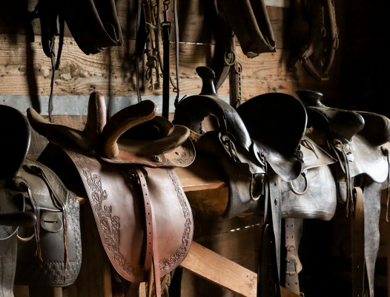


Ellenőrző kérdések

Slide 4
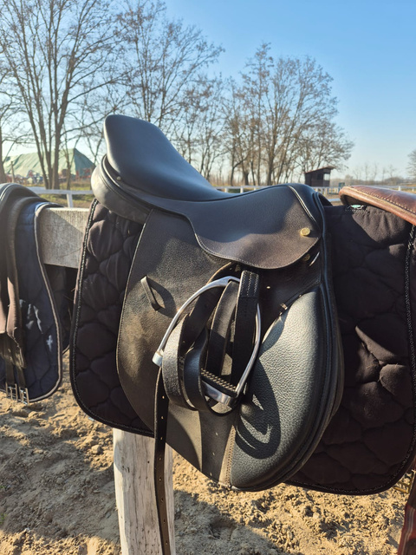
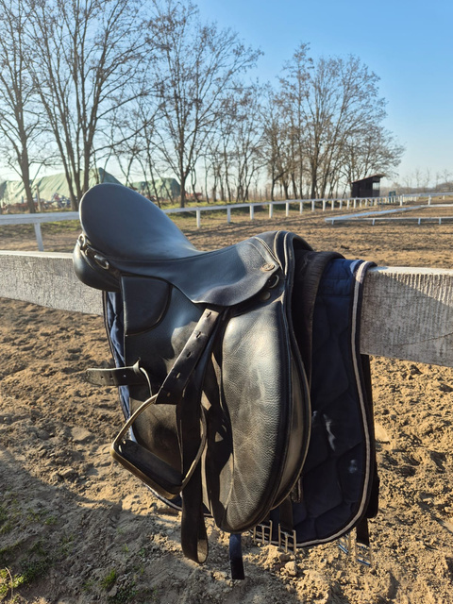
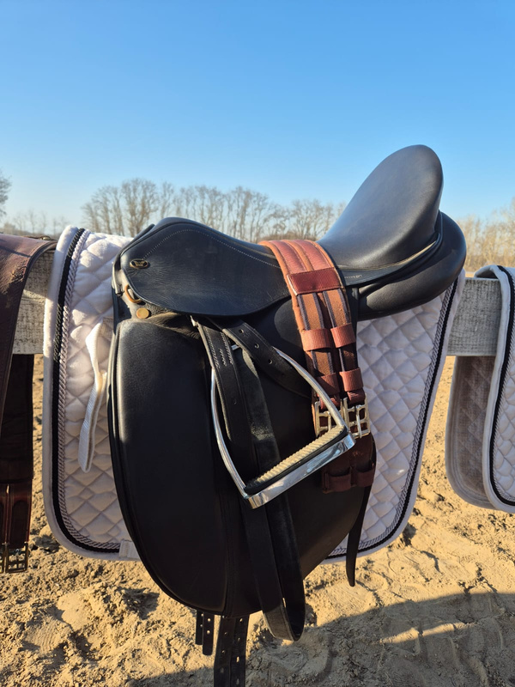
Nyereg típusok:
Díjlovas nyereg:
Díjugrató nyereg:
Univerzális nyereg:
Díjlovagló szakágban használják, idomító munkához fejlesztették ki, ülőfelülete mély, nyeregszárnya meredek szabású és hosszú, felrántószíjja hoszzú.
Ülőfelülete lapos, nyeregszárnya előre szabott, felrántó szíjjai rövidek. Kialakítása segití a díjugró lovas ülését az akadályok felett és az ugrások között.
Többcélú nyereg, ülőfelülete közepesen mély, nyeregszárnya enyhén meredek, felrántószíjja rövid, leginkább szabadidő lovasok használják.

Slide 5
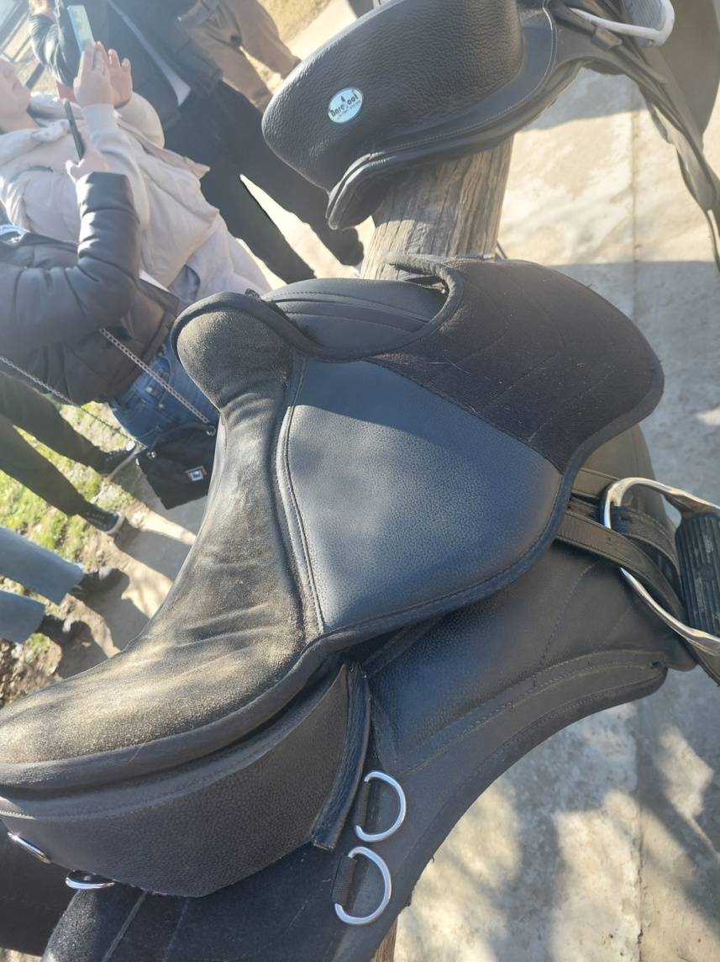
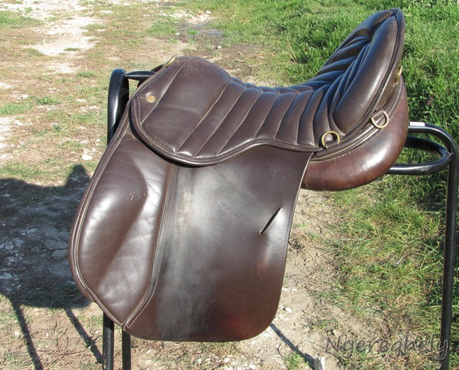
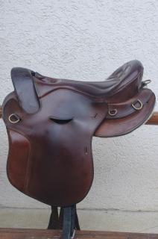
Túra nyereg:
Távlovas nyereg:
Váz nélküli nyereg:
Ülőfelülete jól párnázott, és hosszított, nyeregszárnya közepesen meredek szabású. hosszított nyereg párnája a ló és lovas kényelmét szolgálja a hosszabb, akár több napos túrák során.
Rendkívül könnyű, ezért többnyire szintetikus anyagból, és nem bőrből készülnek. Kialakításuk nagyon speciális, elsődleges szempont a ló kényelme, és a könnyű súlya.
Az ilyen nyergek idomulnak a ló hátának mozgásához, a lapocka – így a mellső lábak – mozgását nem akadályozzák, jobban elosztják a lovas súlyát, így kevésbé terhelik a hátat mind rövid, mind hosszú távon.

Slide 6
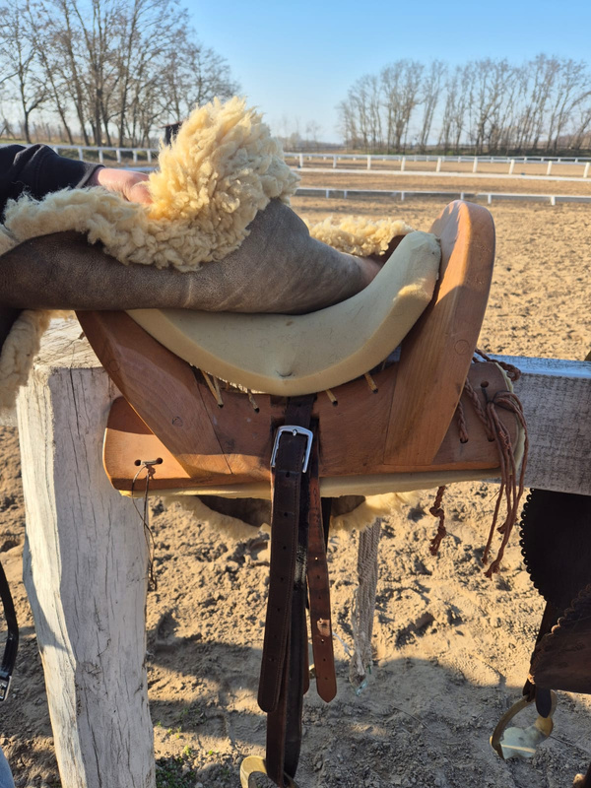
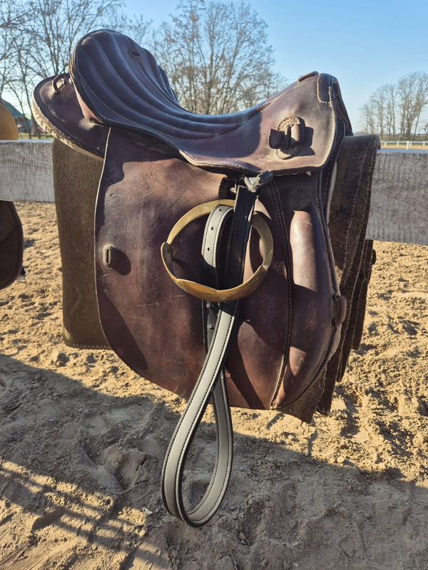
FAVÁZAS NYEREG:
KATONAI BOCH NYEREG:
Különleges alakja van. Általában fából és bőrből készül. Az első és a hátsó kápa meg van emelve. Borítása általában valamilyen állatszőr – leginkább juhból. A nyeregszárny és kengyelszíj bőrből készül.
Elül is, hátul is magas kápája van, a lovas ülésének szilárdítására. Nincsen kipárnázva, hanem a párnák helyett összehajtott pokrócot tesznek a nyereg alá.

Slide 7
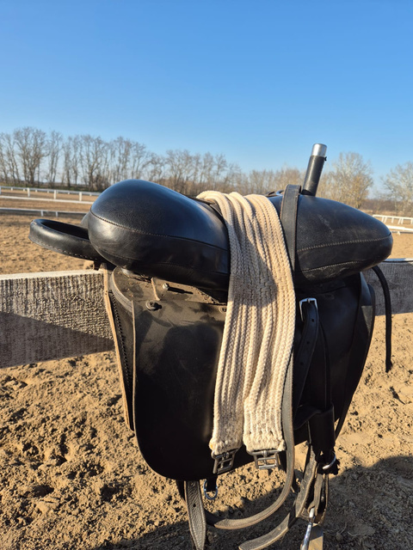
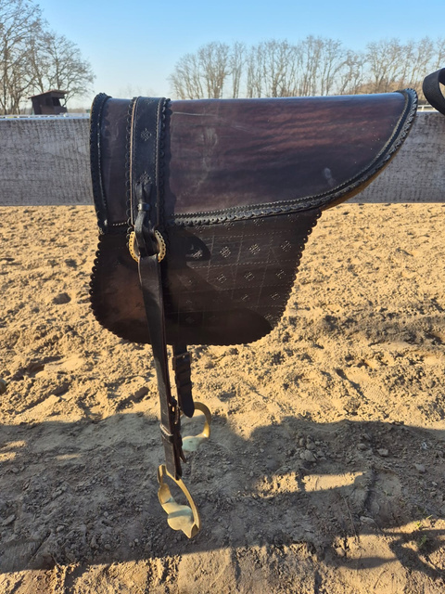
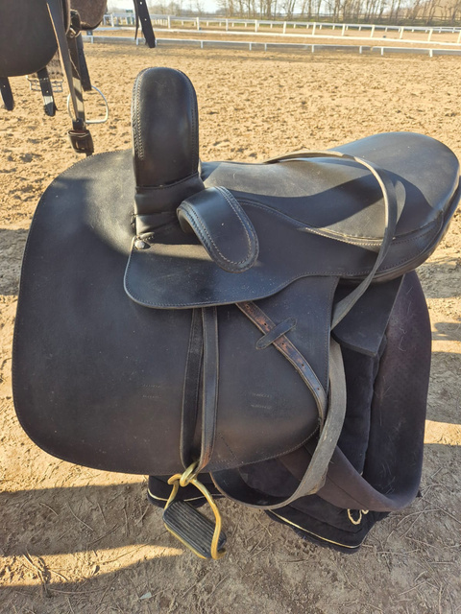
Dáma nyereg:
Patrac:
Trükk nyereg:
A dámanyeregben a lovas bal és jobb lába nem a ló két oldalán helyezkedik el, hanem a lovas a jobb lábát a nyereg előtt átemelve maga előtt támasztja, miközben a bal lába a hagyományos módon a ló oldala mellett nyugszik. Így a hölgyek szoknyában lovagolhattak, és nem sértették az illemet sem
Magyar csikósnyereg. Gyakorlatilag egy ívelt háromszögformára vágott kikészített bőrdarab, aminek az átfogója két végére rakták a kengyelszíjat, és abba a kengyelt. Az eredeti patracon heveder nincsen.
Katonai nyeregből átalakított, trükklovaglásra alkalmas nyereg. Kapaszkodókkal van ellátva.

Slide 8
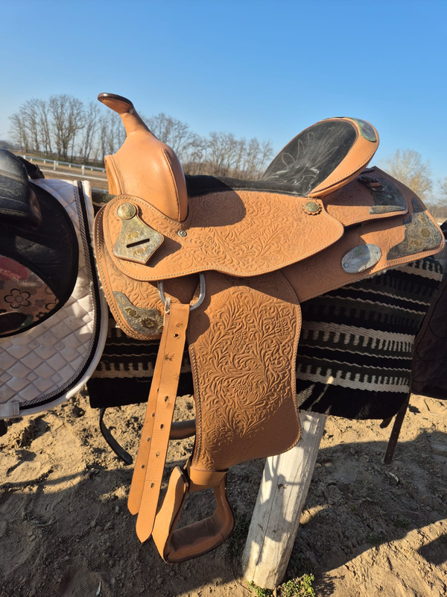
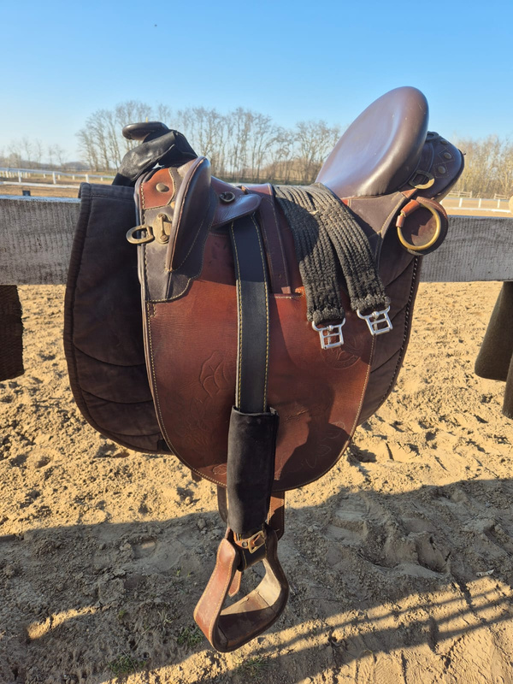
Western nyereg:
Ausztrál nyereg:
A western nyereg munkanyereg, arra szolgál , hogy a lovas a lovaglás közben kezeit nem csupán a ló befolyásolására használja, hanem marhát terel, lasszót vet.
Az angolnyeregből alakult ki, azonban munkanyeregnek minősül. Kápájánál, elöl két támasztékot találunk, ez biztonságosabbá teszi a mindkét kezével dolgozó lovas számára az ülést.

Slide 9
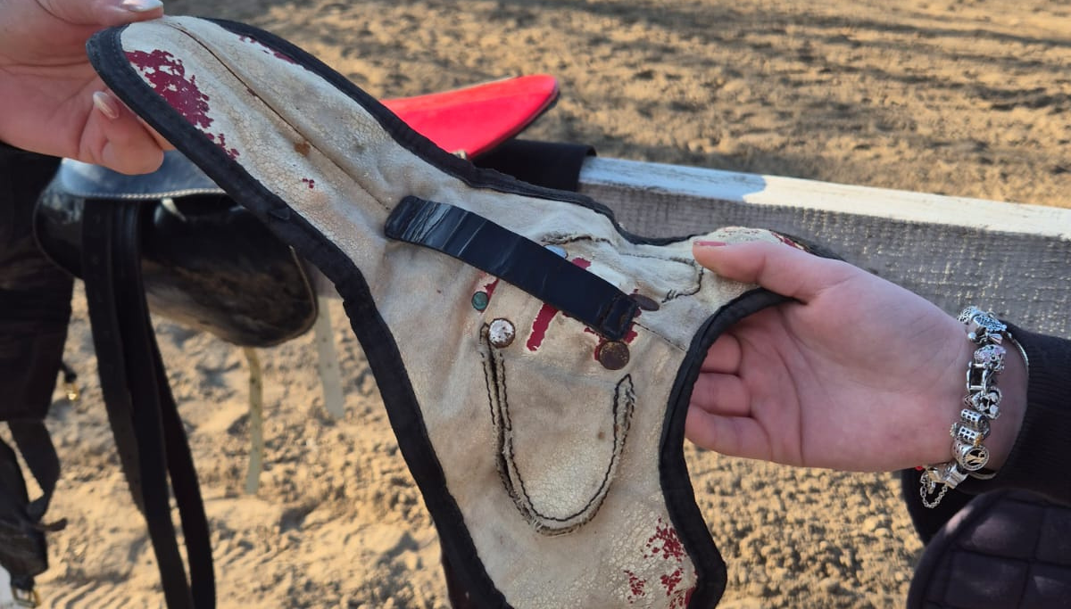
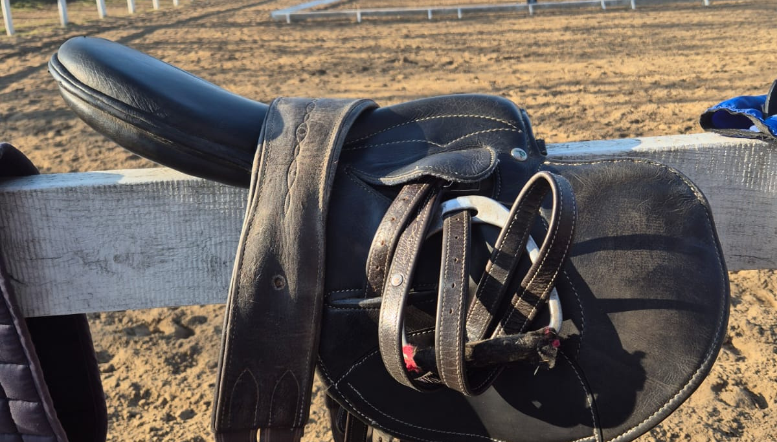
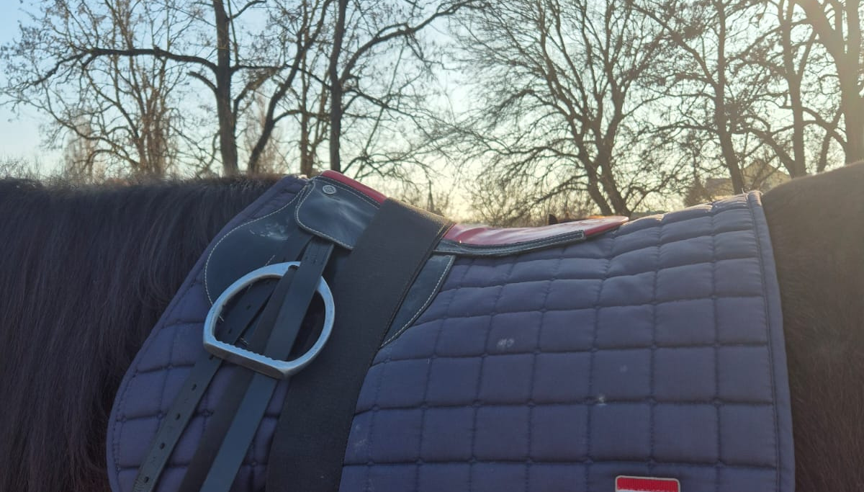
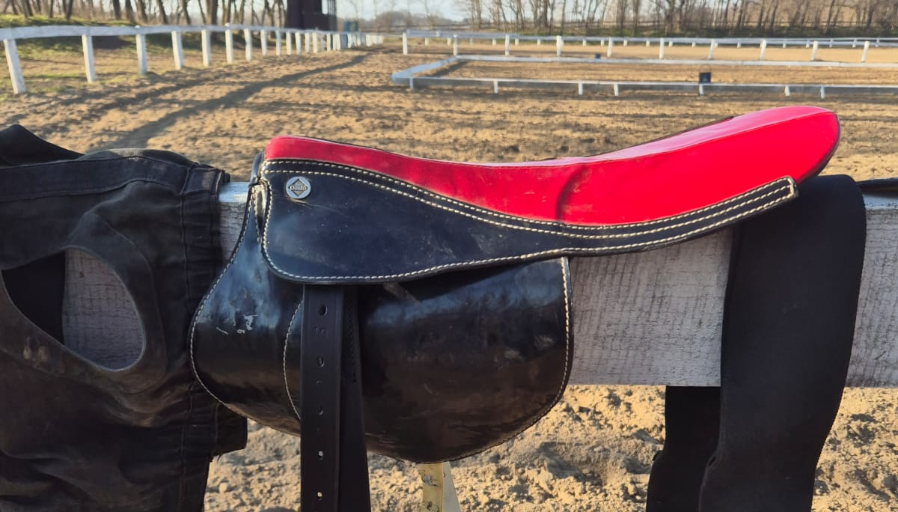
GALOPP NYERGEK :
Síkversenyekben használt nyereg, melynek legfontosabb tulajdonsága, hogy súlya nem lehet több mint 1kg, akár 220 g könnyűek is lehetnek.

Slide 10

Ellenőrző kérdések

Slide 11

Forrás
Lóhasználat és versenyzési ismeretek I.- Iby Zoltán- Herman Ottó Intézet (FVM) Budapest 2012
Díszes nyergek, lószerszámok- Temesváry Imre - Dunakönyv, Budapest, 1995
https://nyeregvilag.hu/lovas-cikkek/nyeregekrol-alap-fokon/
http://lovakkalazelet.hupont.hu/nyeregtipusok
https://www.lovasok.hu/lokikepzes/lofelszereles-lokikepzes/nyergekrol-alapfokon/
Fotók: Saját
Készítette:
Radics- Lafkó Zsuzsanna
Közremüködött:
Pap Gabriella, Muzslai Ágnes,
Antal Apollónia, Szász Bianka

